Slide 1
Didaktika tělesné výchovy a výchovy ke zdraví
Mgr. Daniela Jonášová
KTVVZ, PdF MU
Kontakt:
jonasova@ped.muni.cz
Mob. 776 818 401

Slide 2
Cíl předmětu
DTVVZ
Cíl:
  poznání a uplatnění základní teorie z TV a VZ
  didakticky zpracované náměty na programové bloky v MŠ (seminární práce studentů)

Slide 3
Didaktika tvvz
Navazuje na (3. sem.)
Základy výchovy ke zdraví (VZ)
Didaktika TVVZ
pokračuje teoretickou přípravou na (5. sem.)
Praktikum z TV a VZ

Slide 4
Podmínky zápočtu
    Vytvořit metodicky zpracovaný celotýdenní program pro MŠ
    …s podrobným jednodenním programem včetně časových údajů
    …propojit TV s VZ a dalšími obory (VV, HV aj.)
    …TV v souladu s teorií TV (viz studijní materiály)
    50% účast ve výuce (dle rozpisu)

Slide 5
Podmínky zápočtu
Obsah práce….
Východisko: RVP PV, teorie TV a VZ
Volba tématu: individuální, podle podmínek konkrétní MŠ
Rozsah pro 1 téma: individuální
Forma: PowerPoint, fotodokumentace s komentářem apod.
Prezentace: uložení do odevzdávárny v IS MU nejpozději do konce semestru

Slide 6
Pa a VZ
Založená na zkušenostech
Tušení a intuici
Založená na zkušenostech
Na vědomostech

Slide 7
Pohybová aktivita
jako životní potřeba dětí

Slide 8
Maslowův model lidských potřeb (1970)
Fyziologické potřeby:
strava
dýchání
vyměšování
přiměřená teplota
pohyb
spánek a odpočinek
vyhnutí se bolesti
sexuální uspokojení
…

Slide 9
Proč dítě potřebuje
POHYB?

Slide 10
Potřeba lidského
POHYBU
Pohyb pro vývoj svalového aparátu
    vývoj svalového aparátu
    (utvoření svalového korzetu)
    správná funkce posturálního a fázického svalstva
Pohyb pro optimální složení těla
- redukce nadváhy aj.

Slide 11
Potřeba lidského pohybu
Pohyb pro podporu dalších funkcí organismu v průběhu života
- správná funkce oběhového systému
- regulace krevního tlaku
- zlepšení lipoproteinového profilu (cholesterol)
- zvýšení glukózové tolerance
(diabetes)
- prevence osteoporózy
- zlepšení psychického stavu
- aj.

Slide 12
…Pohybový režim na 40 % škol
(1. st. ZŠ)
bez pohybově
rekreačních přestávek
průměrná doba
pohybu dětí během celého
pobytu ve škole:
jen 5-12 minut/den!!!
pohybový režim dětí
v rozporu s RVP ZV

Slide 13
Jak na potřebu pohybu reagují
vzdělávací dokumenty,
tj. RVP PV?

Slide 14
Koncepční dokument pro MŠ
RVP PV
http://www.msmt.cz/vzdelavani/predskolni-vzdelavani/ramcovy-vzdelavaci-program-pro-predskolni-vzdelavani
RVP PV formuluje cíle (záměry) TV a VZ zejména v biologické oblasti

Slide 15
Záměr biologické oblasti v RVP PV
Záměrem vzdělávacího úsilí pedagoga v oblasti biologické je
stimulovat a podporovat růst a nervosvalový vývoj dítěte
podporovat jeho fyzickou pohodu
zlepšovat jeho tělesnou zdatnost i pohybovou a zdravotní kulturu
podporovat rozvoj jeho pohybových i manipulačních dovedností
učit dítě sebeobslužným dovednostem
vést dítě k zdravým životním návykům a postojům

Slide 16
Vzdělávací cíle v RVP PV
Pedagog u dítěte podporuje
uvědomění si vlastního těla
rozvoj pohybových schopností a zdokonalování dovedností v oblasti hrubé i jemné motoriky (koordinace a rozsah pohybu, dýchání, koordinace ruky a oka apod.), ovládání pohybového aparátu a tělesných funkcí
rozvoj a užívání všech smyslů
rozvoj fyzické i psychické zdatnosti
osvojení si věku přiměřených praktických dovedností
osvojení si poznatků o těle a jeho zdraví, o pohybových činnostech a jejich kvalitě
osvojení si poznatků a dovedností důležitých k podpoře zdraví, bezpečí, osobní pohody i pohody prostředí
vytváření zdravých životních návyků a postojů jako základů zdravého životního stylu

Slide 17
Vzdělávací nabídka
Pedagog dítěti nabízí
lokomoční pohybové činnosti (chůze, běh, skoky a poskoky, lezení), nelokomoční pohybové činnosti (změny poloh a pohybů těla na místě) a jiné činnosti (základní gymnastika, turistika, sezónní činnosti, míčové hry apod.)
manipulační činnosti a jednoduché úkony s předměty, pomůckami, nástroji, náčiním, materiálem; činnosti seznamující děti s věcmi, které je obklopují a jejich praktickým používáním
zdravotně zaměřené činnosti (vyrovnávací, protahovací, uvolňovací, dechová, relaxační cvičení)
smyslové a psychomotorické hry
konstruktivní a grafické činnosti
hudební a hudebně pohybové hry a činnosti

Slide 18
Vzdělávací nabídka
jednoduché pracovní a sebeobslužné činnosti v oblasti osobní hygieny, stolování, oblékání, úklidu, úpravy prostředí apod.
činnosti zaměřené k poznávání lidského těla a jeho částí
příležitosti a činnosti směřující k ochraně zdraví, osobního bezpečí a vytváření zdravých životních návyků
činnosti relaxační a odpočinkové, zajišťující zdravou atmosféru a pohodu prostředí
příležitosti a činnosti směřující k prevenci úrazů (hrozících při hrách, pohybových činnostech a dopravních situacích, při setkávání s cizími lidmi), k prevenci nemoci, nezdravých návyků a závislostí

Slide 19
Očekávané výstupy
Dítě na konci předškolního období zpravidla dokáže
zachovávat správné držení těla
zvládnout základní pohybové dovednosti a prostorovou orientaci, běžné způsoby pohybu v různém prostředí (zvládat překážky, házet a chytat míč, užívat různé náčiní, pohybovat se ve skupině dětí, pohybovat se na sněhu, ledu, ve vodě, v písku)
koordinovat lokomoci a další polohy a pohyby těla, sladit pohyb s rytmem a hudbou
vědomě napodobit jednoduchý pohyb podle vzoru a přizpůsobit jej podle pokynu
ovládat dechové svalstvo, sladit pohyb se zpěvem
vnímat a rozlišovat pomocí všech smyslů (sluchově rozlišovat zvuky a tóny, zrakově rozlišovat tvary předmětů a jiné specifické znaky, rozlišovat vůně, chutě, vnímat hmatem apod.)

Slide 20
Očekávané výstupy
ovládat koordinaci ruky a oka, zvládat jemnou motoriku (zacházet s předměty denní potřeby, s drobnými pomůckami, s nástroji, náčiním a materiálem, zacházet s grafickým a výtvarným materiálem, např. s tužkami, barvami, nůžkami, papírem, modelovací hmotou, zacházet s jednoduchými hudebními nástroji apod.)
zvládnout sebeobsluhu, uplatňovat základní kulturně hygienické a zdravotně preventivní návyky (starat se o osobní hygienu, přijímat stravu a tekutinu, umět stolovat, postarat se o sebe a své osobní věci, oblékat se, svlékat, obouvat apod.)
zvládat jednoduchou obsluhu a pracovní úkony (postarat se o hračky, pomůcky, uklidit po sobě, udržovat pořádek, zvládat jednoduché úklidové práce, práce na zahradě apod.)

Slide 21
Očekávané výstupy
pojmenovat části těla, některé orgány (včetně pohlavních), znát jejich funkce, mít povědomí o těle a jeho vývoji, (o narození, růstu těla a jeho proměnách), znát základní pojmy užívané ve spojení se zdravím, s pohybem a sportem
rozlišovat, co prospívá zdraví a co mu škodí; chovat se tak, aby v situacích pro dítě běžných a jemu známých neohrožovalo zdraví, bezpečí a pohodu svou ani druhých
mít povědomí o významu péče o čistotu a zdraví, o významu aktivního pohybu a zdravé výživy
mít povědomí o některých způsobech ochrany osobního zdraví a bezpečí a o tom, kde v případě potřeby hledat pomoc (kam se obrátit, koho přivolat, jakým způsobem apod.)
zacházet s běžnými předměty denní potřeby, hračkami, pomůckami, drobnými nástroji, sportovním náčiním a nářadím, výtvarnými pomůckami a materiály, jednoduchými hudebními nástroji, běžnými pracovními pomůckami

Slide 22
Rizika úspěchů vzdělávacích záměrů
Co ohrožuje úspěch vzdělávacích záměrů pedagoga
denní režim nevyhovující fyziologickým dětským potřebám a zásadám zdravého životního stylu
nedostatečný respekt k individuálním potřebám dětí (k potřebě pohybu, spánku, odpočinku, látkové výměny, osobního tempa a tepelné pohody, k potřebě soukromí, apod.)
omezování samostatnosti dítěte při pohybových činnostech, málo příležitostí k pracovním úkonům
nerespektování rozdílných tělesných a smyslových předpokladů a pohybových možností jednotlivých dětí
neznalost zdravotního stavu a zdravotních problémů dítěte
omezování spontánních pohybových aktivit, nepravidelná, málo rozmanitá či jednostranná nabídka pohybových činností

Slide 23
Rizika úspěchů vzdělávacích záměrů
absence či nedostatek řízených pohybových aktivit vedoucích k osvojení nových pohybových dovedností
nevhodné prostory pro pohybové činnosti a nevhodná organizace z hlediska bezpečnosti dětí
dlouhodobé statické zatěžování bez pohybu, uplatňování nevhodných cviků a činností, nevhodné oblečení při pohybových činnostech
nedostatek či zkreslení elementárních informací o lidském těle, o jeho růstu a vývoji, o funkcích některých částí a orgánů, o zdraví i možnostech jeho ohrožení, způsobech ochrany zdraví a bezpečí
nevhodné vzory chování dospělých v prostředí mateřské školy
nedostatečně připravené prostředí, nedostatečné vybavení náčiním, nářadím, popř. nedostatečné využívání vybavení a dalších možností apod.

Slide 24
Jaké požadavky na znalosti plynou z RVP PV pro učitelky MŠ?
V oblasti TV jde o znalosti
  o pohybových potřebách dětí
  o významu a ovlivňování tělesné zdatnosti
  o pohybových schopnostech dětí
  o procesech pohybového učení
  o bezpečnosti při pohybových aktivitách
  o pohybových možnostech zdravotně oslabených dětí
  o pohybovém zatěžování a pohybovém režimu dětí

Slide 25
Pohybový režim dětí
Projekt
Pohyb a výživa
(aplikovat na předškolní věk a podmínky MŠ):
  http://pav.rvp.cz/
  metodické materiály:
  http://pav.rvp.cz/edukacni-program-zakladni-materialy-2

Slide 26
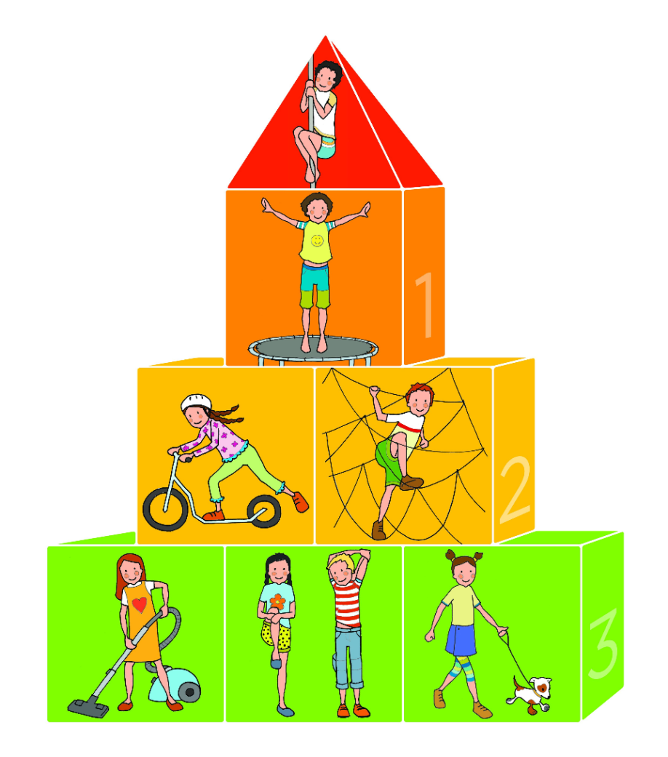
Pyramida pohybu
(Mužík, Mužíková, 2014)
  6 priorit pohybového
  režimu:
  1. Pravidelnost
  2. Pestrost
  3. Přiměřenost
  4. Příprava
  5. Pravdivost
  6. Pitný režim

Slide 27
Pyramida pohybu
(Mužík, Mužíková, 2014)
Vyjadřuje FITT
Frekvenci
Intenzitu
Trvání pohybu
Typ pohybu
  = základ FITT programů
jedna porce pohybu
  = cca 20 minut

Slide 28
Zdravá abeceda
(Dvořáková, 2008)
http://www.zdrava-abeceda.cz/
Z.dravá abeceda

Slide 29
Jaké jsou cíle
pohybové aktivity?

Slide 30
Cíle pohybové aktivity (PA)
výkonnostní (sport) → úspěch
rekreační → aktivní odpočinek
zdravotně orientované
  relaxační a kompenzační
  preventivní
  rehabilitační aj.
  ↓
  zdravotně orientovaná zdatnost (ZOZ)

Slide 31
Co je to
zdravotně orientovaná
zdatnost?

Slide 32
Zdatnost
schopnost organismu vyrovnávat se s bio-psycho-sociálním zatížením
tělesná zdatnost (TZ)
  schopnost organismu vyrovnávat se s tělesným zatížením
    výkonově orientovaná
    zdravotně orientovaná

Slide 33
Cíle tělesné zdatnosti
Složky TZ | Výkonově orientovaná TZ | Zdravotně orientovaná TZ
Svalová zdatnost a flexibilita | co největší síla a rozsah pohybů | pohybová způsobilost a svalová rovnováha
Aerobní zdatnost | co nejlepší svalová vytrvalost | optimální svalová vytrvalost
Složení těla | dle sportovního zaměření | optimální dle somatotypu

Slide 34
Co je to svalová zdatnost?
K čemu je potřeba?

Slide 35
Svalová zdatnost
(SZ)
schopnost svalstva plnit posturální funkci (držení těla)
schopnost svalstva vykonávat pohybovou činnost
(sebeobslužnou, pracovní, sportovní aj.)

Slide 36
Svaly
Svaly převážně posturální (tonické)
- zajišťují spíše držení těla
- tendence ke zkrácení
= protahujeme
Svaly převážně fázické
- zajišťují spíše pohybovou činnost
- tendence k ochabování
= zpevňujeme (posilujeme)

Slide 37
Svalová nerovnováha
(dysbalanci)
Může být způsobená…
genetickými faktory
nedostatkem pohybu
jednostranným zatížením

Slide 38
Svalová reakce:
Ochabování svalstva
v oblasti:
  mezilopatkové
  břišní
  hýžďové
Zkracování
svalstva v oblasti:
  prsní
  bederní
  přední strany kyčle a stehna

Slide 39
Svaly převážně fázické
(ochabují)
1) rotátory páteře
2) vzpřimovače hrudní páteře
3) flexory krku
4) mezilopatkové svaly (rombické svaly a střední a spodní vlákna
trapézového svalu)
5) přední pilovitý sval
6) horní vodorovná vlákna širokého svalu zádového
7) zadní část svalu deltového

Slide 40
8) vnější rotátory paže (podhřebenový sval a malý oblý sval)
9) trojhlavý sval pažní (triceps)
10) horní vlákna velkého svalu prsního
11) břišní svaly (přímý, šikmý vnější a vnitřní sval břišní)
12) hýžďové svaly (velký, střední a malý sval hýžďový)
13) vnější a vnitřní hlava čtyřhlavého svalu stehenního
14) přední holenní sval

Slide 41
Svaly převážně posturální (zkracují se)
1) zdvihač hlavy (kývač)
2) svaly kloněné
3) zdvihač lopatky
4) horní část trapézového svalu
5) vzpřimovače páteře (hlavně bederní a šíjové)
6) spodní vlákna velkého svalu prsního
7) podlopatkový sval
8) spodní vlákna širokého svalu zádového
9) dvojhlavý sval pažní (biceps)

Slide 42
10) čtyřhranný sval bederní
11) sval bedrokyčlostehenní
12) vnější rotátory kyčle (sval hruškovitý)
13) napínač stehenní povázky
14) hamstringy (sval poloblanitý a pološlašitý a dvojhlavý stehenní)
15) přímý sval stehenní
16) přitahovače stehna (adduktory)
17) lýtkové svaly (dvojhlavý a šikmý lýtkový sval)

Slide 43
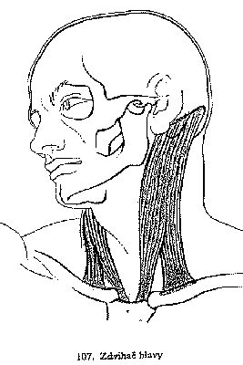
Zdvihač hlavy (kývač)
Začátek: rukojeť kosti hrudní, vnitřní okraj klíčků.
Úpon: kost spánková
Funkce: při jednostranné kontrakci uklání hlavu k sobě a otáčí ji od sebe, při oboustranné kontrakci zaklání hlavu.
Zdroj – např.:
http://cs.wikipedia.org/wiki/Zdviha%C4%8D_hlavy

Slide 44
:o)
http://musculus.cz/kulturistika1/phprs/
http://musculus.cz/kulturistika/programy/svaly-lidskeho-tela-zamereno-na-kulturistiku

Slide 45
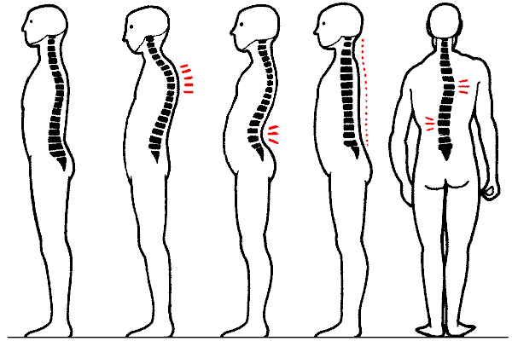
svalové dysbalance, vadné držení těla…

Slide 46
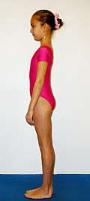
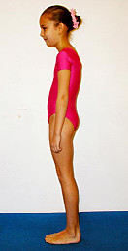
…a jejich důsledky

Slide 47
Vizuální dojem u svalových dysbalancí při pohledu z boku
předsun a záklon hlavy
kulatá záda, ramena jsou vtočena dopředu
vyklenuté břicho
prohnutá bederní páteř
někdy nadměrně vystrčený zadeček

Slide 48
Shrnutí
Svalová zdatnost (SZ)
Cílem je především správná funkce svalů a svalová rovnováha.
Pohyb spontánní i řízený (Dvořáková,,,)
…u dětí je nejvhodnější posilování přirozenými pohyby
  běh, lezení, skákání, prolézání atd.
  PA a hry v přírodě, překážkové dráhy, jednoduchá koordinační cvičení, ale i plavání (koupání), cyklistika, jízda na koloběžce, lyžování apod.

Slide 49
Co je to aerobní zdatnost?
K čemu ji člověk potřebuje?

Slide 50
Aerobní zdatnost (AZ) resp. kardiovaskulární zdatnost
schopnost organismu
přenášet a využívat kyslík při vytrvalostním zatížení velkých svalových skupin
  při chůzi, běhu, tělesné práci, sportovních aktivitách aj.

Slide 51
Co je to
aerobní
anaerobní
metabolický proces?

Slide 52
Metabolické procesy
Aerobní proces:
ATP → ADP + AMP + E
ADP + AMP + G / T + O₂ → ATP + CO₂ + H₂O
Anaerobní proces:
ATP → ADP + AMP + E
ADP + CP → ATP + C
ADP + AMP + G → ATP + La

Slide 53
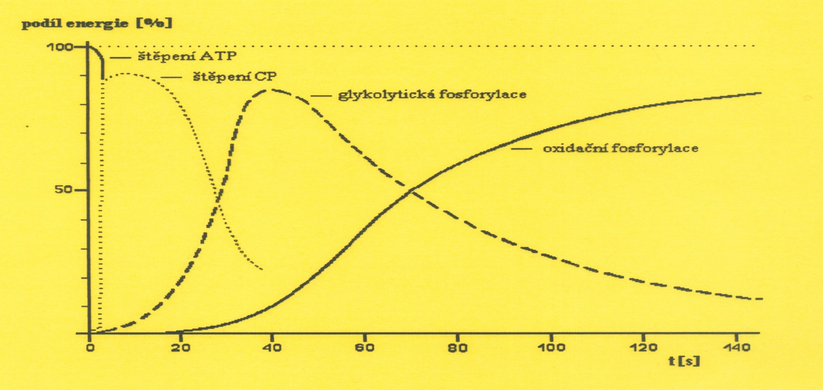
Metabolismus při
PA
ATP → ADP + AMP + E
ADP + CP → ATP + C
ADP + AMP + G → ATP + La
ADP + AMP + G / T + O₂ → ATP + CO₂ + H₂O

Slide 54
Srdeční frekvence
(SF)
maximální SF 220 tepů/min. minus věk člověka
doporučené zatížení 60–80 % maxima SF
Věk | Max. SF (tepů/min.) | Vysoké anaerobní zatížení (nad 80 %) | Doporučené aerobní zatížení (60–80 %) | Nízké zatížení (pod 60 %)
10 | 210 | 170-210 | 125-170 | < 125
20 | 200 | 160-200 | 120-160 | < 120
30 | 190 | 150-190 | 115-150 | < 115
40 | 180 | 140-180 | 110-140 | < 110
50 | 170 | 130-170 | 100-135 | < 100
60 | 160 | 120-160 | 95-130 | < 95

Slide 55
Jak podporovat
Aerobní zatížení u dětí?
u malých dětí - krátkodobé zatížení
(honička 1-2min, MÁLO…)
  opakovaně: okolo 5 minut rušného pohybu, pak odpočinek nebo mírné zatížení, znovu rušný pohyb
  v součtu nejméně 1 hodinu denně pohyb s aerobním zatížením
u starších dětí a dospělých
  setrvalé déletrvající zatížení (10 min. až několik hodin)
  pravidelná chůze (10.000 kroků denně)
    program WHO „30 minut chůze denně“ (???)

Slide 56
Shrnutí
Aerobní zdatnost
Cílem je dostatečný přenos kyslíku, prevence oslabení oběhového systému a svalová vytrvalost.
Minimální prevence oslabení oběhového systému:
  u dětí: opakované intenzivnější zatížení okolo 5 minut (i více), v součtu alespoň 1 hod. denně - přirozené pohyby
    + nejméně 2 hod. dalších pohyb. činností (chůze, pobíhání, průlezky apod.)
    u dospělých: intenzívní chůze nejméně 30 minut denně (např. 2x15 min.)

Slide 57
Jaké je anaerobní zatížení u dětí?
Vysoké anaerobní zatížení by u netrénovaných osob nemělo překročit dobu trvání 15–20 sek.!
  týká se hlavně větších dětí a dospělých, malé děti mají autoregulaci zatížení.
Po přiměřeném odpočinku se může anaerobní zatížení opakovat (tzv. intervalové zatížení u honiček).

Slide 58
Co je to složení těla?

Slide 59
Složení těla
vyjadřuje poměr tuků a ostatní tělesné hmoty, je ovlivněno somatotypem člověka

Slide 60
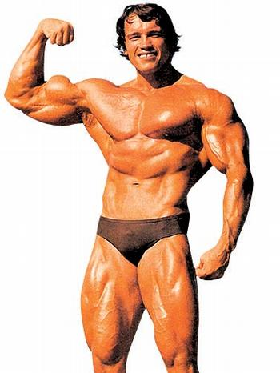
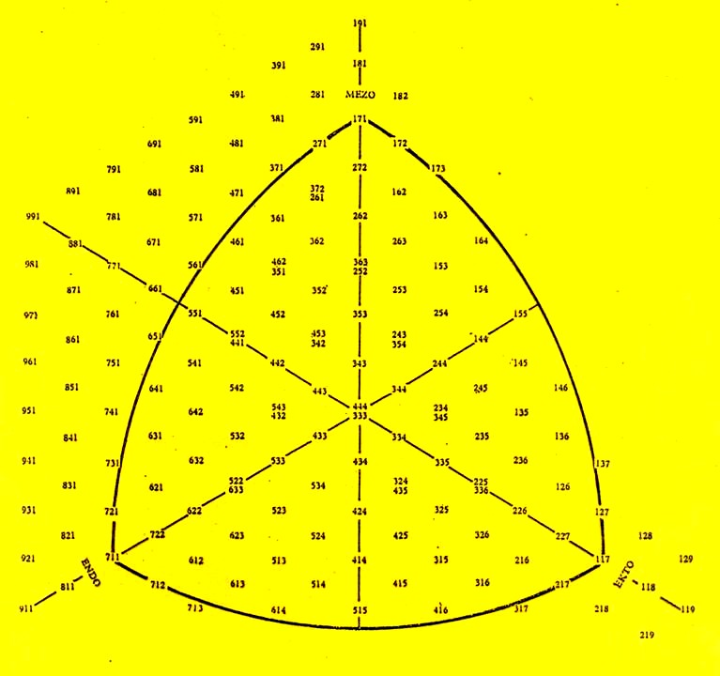
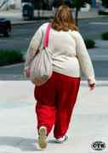
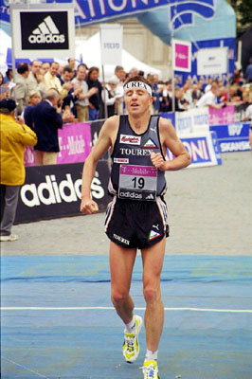
Somatotyp
„(Sheldon)“
mezomorfní
endomorfní
ektomorfní

Slide 61
Somatotyp – základní znaky
Ektomorfní | Mezomorfní | Endomorfní
úzká ramena úzké boky dlouhé končetiny malé množství svalové hmoty malé množství tukové hmoty | široká ramena úzké boky dlouhé končetiny velké množství svalové hmoty malé množství tukové hmoty | úzká ramena široké boky krátké končetiny malé množství svalové hmoty velké množství tukové hmoty

Slide 62
BMI pro dospělé
BMI = těl.hmot.(kg) / těl.výška² (m)
BMI < 18 podvýživa
BMI = 18–25 normál
BMI > 25 nadváha
BMI > 30 obezita

Slide 63
BMI pro děti

Slide 64
BMI pro děti

Slide 65
Spotřeba cukrů a tuků při
PA

Slide 66
Výdej energie
Činnost | kJ/h
spánek, klid na lůžku | 200 – 300
sed, mentální práce v sedě | 350 – 450
stoj | 400 – 500
chůze 1,6 km/h, psaní na stroji, řízení auta | 500 – 630
chůze 3,25 km/h, cyklistika 8 km/h, hra na klavír, úklid | 630 – 1000
chůze 4 km/h, cyklistika 10 km/h, volejbal, badminton, čištění oken | 1000 – 1250
chůze 5 km/h, cyklistika 13 km/h, stol. tenis a tenis, společenský tanec, malování, tapetování | 1250 – 1500
chůze 5,6 km/h, cyklistika 16 km/h, pomalé plavání, bruslení 15 km/h, rytí na zahradě, lehké házení lopatou | 1500 – 1750
chůze 8 km/h, cyklistika 17,5 km/h, štípání dříví, lidové tance, házení lopatou se střední zátěží | 1750 – 2000
klus 8 km/h, cyklistika 19 km/h, košíková, kopání příkopu | 2000 – 2500
běh 9 km/h, běh na lyžích 6,5 km/h, středně intenzívní plavání | 2500 – 2800
běh přes 10 km/h, běh na lyžích přes 8 km/h, velmi intenzívní plavání, házení lopatou s těžkou zátěží | nad 2800

Slide 67
Shrnutí
Složení těla
Cílem je optimální složení těla s ohledem na somatotyp.
Somatotyp však nelze zcela změnit.
Složení těla je možné ovlivnit
  změnou příjmu a výdeje energie (stravou a pohybem)
  silovým cvičením (zvýšením množství svalové hmoty)
  aerobním cvičením (snížením množství tukové hmoty)

Slide 68
Pamatujme!
Výchova ke zdraví
a „tělesná resp. pohybová výchova“
⬇
Pohybová aktivita
a zdravý životní styl
⬇
Zdravotně orientovaná zdatnost
⬇
podpora ZDRAVÍ

Slide 69
Cíl pohybové aktivity: zdravotně orientovaná zdatnost
SHRNUTÍ:
Funkční svalstvo utvářející pevný svalový korzet a umožňující tělesný pohyb.
Minimální požadavky:
- u dětí: pravidelná, rovnoměrně zatěžující PA alespoň 1 hod./den (průlezky apod.)
- obecně: pravidelná, rovnoměrně zatěžující PA a kompenzační cvičení (posilovací a protahovací) alespoň 5-10 min./den
Funkční oběhový systém zajišťující dostatečný přenos kyslíku do všech orgánů.
Minimální požadavky:
- u dětí alespoň 1 hod./den (vycházky, pohyb. hry aj.)
- obecně: aerobní zatížení (vytrvalostní zatížení velkých svalových skupin v součtu alespoň 30 min./den
Přijatelné složení těla s optimálním poměrem svalstva a tuků, s ohledem na somatotyp
Minimální požadavky:
- u dětí přiměřený příjem a výdej energie
- obecně: u optimálního složení těla vyrovnaný příjem a výdej energie, u nadváhy vyšší
výdej než příjem (úprava jídelníčku, dostatek pohybu)

Slide 70
Pohybové (motorické) schopnosti
a proces
pohybového (motorického) učení

Slide 71
Pohybové
(motorické) schopnosti a proces pohybového
(motorického) učení

Slide 72
Co jsou to
POHYBOVÉ SCHOPNOSTI?

Slide 73
Pohybové schopnosti
- základní charakteristika
vrozené předpoklady pro pohybovou činnost (rozvinuté vlohy)
prostředím málo ovlivnitelné
nespecifické pro jednu činnost
stálé v čase
Notes:
73

Slide 74
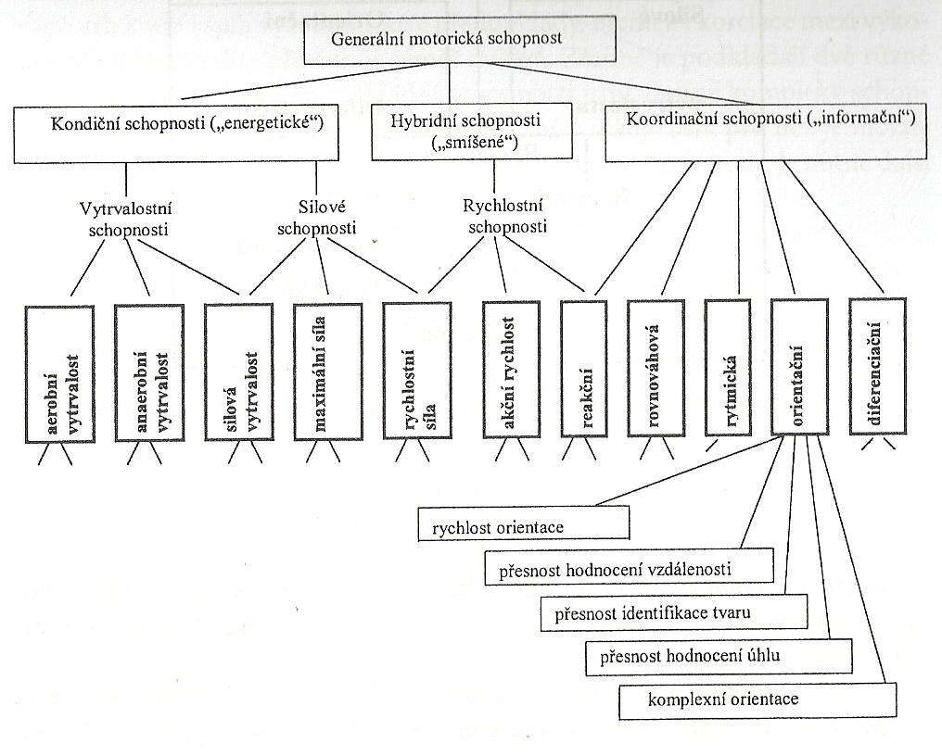
Pohybové (motorické) schopnosti
(Měkota, 2000)

Slide 75
Pohybové schopnosti
- jednodušší základní dělení
silové
rychlostní
vytrvalostní
obratnostní
(pohyblivost)

Slide 76
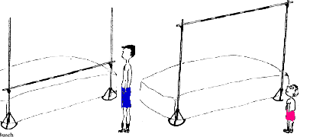
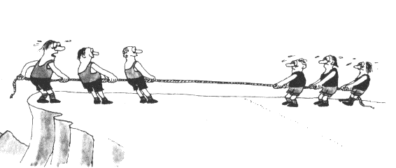
Pohybové schopnosti
síla
dynamická
výbušná
rychlostní
vytrvalostní
statická
Uveďte příklady

Slide 77
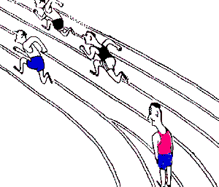
Pohybové schopnosti
rychlost
reakční
akční
Uveďte příklady

Slide 78
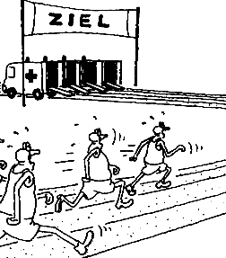
Pohybové schopnosti
vytrvalost
lokální
globální
aerobní anaerobní
Uveďte příklady

Slide 79
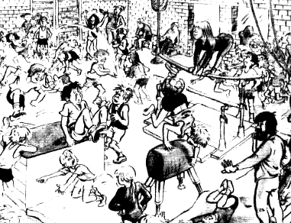
Pohybové schopnosti
obratnost
koordinace
rovnováha
orientace
rytmika
flexibilita
aj.
Uveďte příklady

Slide 80
Co je to
POHYBOVÉ
(motorické, senzomotorické)
UČENÍ?

Slide 81
Pohybové učení
= učení se pohybovým dovednostem
spontánní, řízené,
přirozené učení vedené učení

Slide 82
Co je nezbytné, aby nastalo řízené pohybové učení,
resp. učení se pohybovým dovednostem pod vedením učitele(ky)?

Slide 83
Předpoklady pro pohybové učení
Učitel(ka) | Žák - dítě
přiměřený učební cíl vnější motivace názorná instrukce (ukázka) přiměřená stimulace, korekce a zpětná informace opakování, procvičování, modifikace aplikace v PA žáka (pohybové hry aj.) | odpovídající motorický vývoj a úroveň zdatnosti vnitřní motivace percepce (vnímání) rozvinuté pohybové schopnosti pro pohybový výkon zpevňování a retence (udržení si dovednosti v paměti) integrace a transfer (přenos)

Slide 84
Motorický vývoj dítěte v mladším školním věku
- viz např.:
DVOŘÁKOVÁ, H. K některým problémům tělesné výchovy v současné mateřské škole. Praha : Karolinum, 1998.

Slide 85
Pohybové učení
= proces učení se pohybovým dovednostem
přirozené dovednosti - chůze, běhání, skákání apod.
sportovní dovednosti - lyžování, bruslení, plavání, jízda na kole, na koloběžce apod.
hygienické a sebeobslužné dovednosti - mytí, čištění zubů, užívání příboru apod.
pracovní dovednosti - stříhání, řezání apod.
komunikační dovednosti - psaní, kreslení, hra na hudební nástroj, psaní na stroji apod.
aj.

Slide 86
Fáze pohybového učení
Fáze | Znaky pohybu | Název | Úroveň dovednosti | Mentální aktivita
1. | nekoordinovaný, nemotorný, někdy křečovitý pohyb | Generalizace | nízká | vysoká
2. | koordinovaný pohyb ve stálých podmínkách | Diferenciace | střední | střední
3. | koordinovaný pohyb v proměnlivých podmínkách (při hře, soutěži apod.) | Stabilizace (automatizace) | vysoká | nízká
4. | osobitý styl pohybu | Asociace | vysoká | často vysoká

Slide 87
Literární zdroje:
NOVÁČEK, Vojtěch, Vladislav MUŽÍK a Jitka KOPŘIVOVÁ. Vybrané kapitoly z teorie a didaktiky tělesné výchovy. Brno: Pedagogická fakulta MU, 2001. 46 s. ISBN 80-210-2642-1.
DVOŘÁKOVÁ, Hana. Pohybem a hrou rozvíjíme osobnost dítěte :[tělesná výchova ve vzdělávacím programu mateřské školy]. Vyd. 1. Praha: Portál, 2002. 137 s. ISBN 80-7178-693-4.
Grecmanová, H., Urbanovská, E. Aktivizační metody ve výuce, prostředek ŠVP. Olomouc: Hanex, 2007.
MUŽÍK, Vladislav a Milada KREJČÍ. Tělesná výchova a zdraví. 1. vyd. Olomouc: Hanex, 1997. 139 s. ISBN 80-85783-17-7.

Slide 88
SMOLÍKOVÁ, Kateřina. Rámcový vzdělávací program pro předškolní vzdělávání. Praha: Výzkumný ústav pedagogický v Praze, 2004. 48 s. ISBN 8087000005.
MUŽÍK, Vladislav a Vladimír SÜSS. Tělesná výchova a zdraví pro 21. století (myšlenky, které by měly usměrňovat tvorbu školních vzdělávacích programů). 1. vydání. Brno: Masarykova univerzita, Pedagogická fakulta, 2007. 97 s. ISBN 978-80-210-4258-2.
DVOŘÁKOVÁ, Hana. Sportujeme s nejmenšími dětmi. 1. vyd. Praha: Olympia, 2001. 125 s. ISBN 8070333138.

